Slide 1
최단거리 프로젝트
보고서
문준원

Slide 2
플로이드-워셜 알고리즘
Review
플로이드-워셜 알고리즘은 임의의 노드 s에서 e까지 가는 데 걸리는 최단거리를 구하기 위해,
a와 b 사이의 노드인 k에 대해 a에서 k까지 가는 데 걸리는 최단거리와
k에서 b까지 가는 데 걸리는 최단거리를 이용한다.

Slide 3
플로이드 워셜 알고리즘으로
지하철역간 최단시간 구해보기
개요
1. 지하철역의 이름을 각각의 노드에 지정
2. 각각의 지하철역간(노드간) 소요시간 지정
3. 테이블에 소요시간 정보를 저장
4. 특정한 역을 거쳐가는 경우(환승)를 확인하고 테이블 갱신
5. 지하철역간 소요시간과 환승하여 가는 경우의 시간을 비교

Slide 4
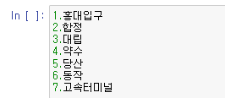
지하철역이름을 각각의 노드에 지정

Slide 5
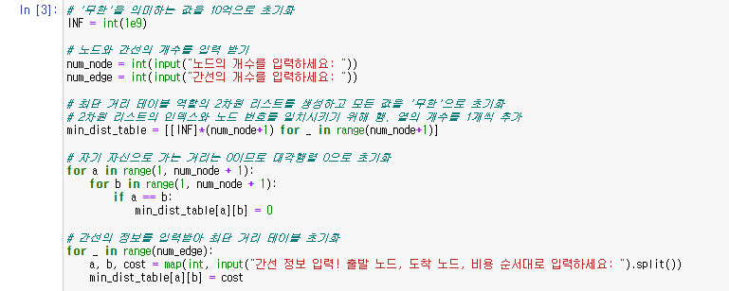
지하철 역간 소요시간을 지정 받고 테이블에 소요시간 저장

Slide 6
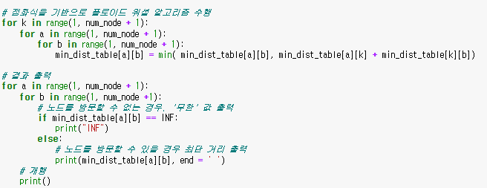
특정역을 거쳐가는 경우를 확인하고 원래의 테이블과 비교하여 테이블을 갱신

Slide 7
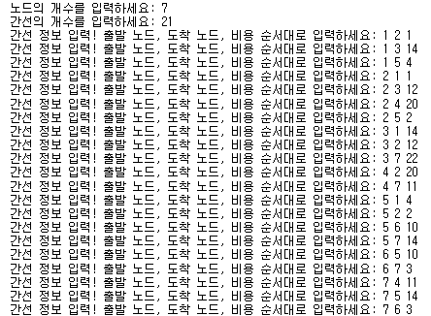
간선의 정보와 소요시간 입력

Slide 8
테이블 갱신 결과
출발 ＼도착 | 홍대입구 | 합정 | 대림 | 약수 | 당산 | 동작 | 고속터미널
홍대입구 | 0 | 1 | 13 | 21 | 3 | 13 | 16
합정 | 1 | 0 | 12 | 20 | 2 | 12 | 15
대림 | 13 | 12 | 0 | 32 | 14 | 24 | 22
약수 | 21 | 20 | 32 | 0 | 22 | 14 | 11
당산 | 3 | 2 | 14 | 22 | 0 | 10 | 13
동작 | 13 | 12 | 24 | 14 | 10 | 0 | 3
고속터미널 | 16 | 15 | 27 | 11 | 13 | 3 | 0

Slide 9
다익스트라 알고리즘
1.특정 노드에서 시작해 모든 노드까지 도착할 수 있는 가장 짧은 경로
2.예를들어 서울에서 시작해 서울-인천, 서울-대전, 서울-광주, 서울-부산 간
가장 짧은 거리를 찾는 문제 (시작점을 바꿔도 상관없음)

Slide 10
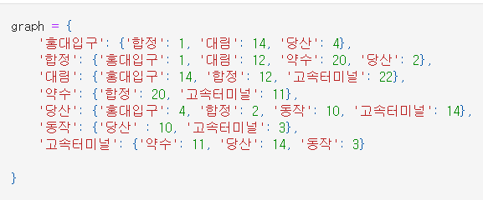
다익스트라 알고리즘을 사용한
지하철 역 사이 걸리는 시간
지하철 역 선정 - 노드
역간 걸리는 시간 조사 - 노드 간 거리
홍대입구
합정
대림
약수
당산
동작
고속터미널

Slide 11
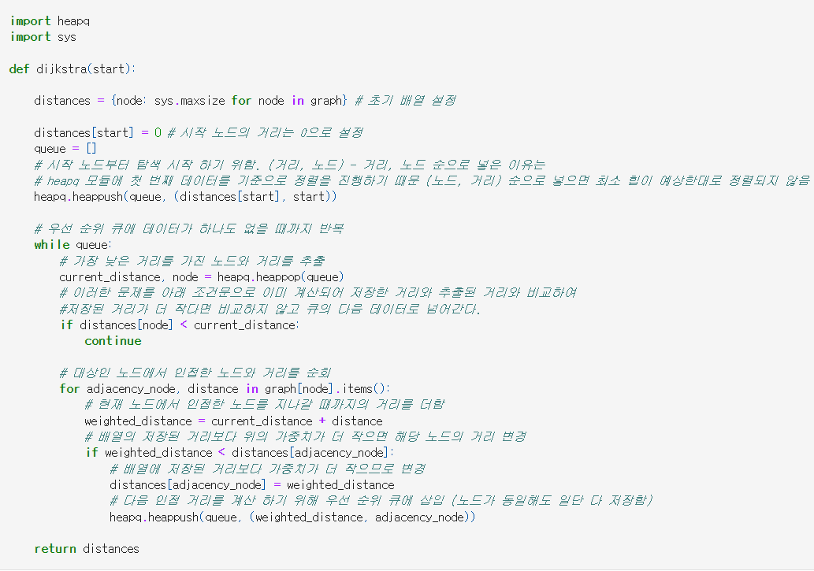
구현과정
1. 초기배열 설정
2. 시작 노드 거리 0
3. 나머지 inf
4. 우선순위 큐에서 데
이터 추출
5. 거리비교 후 작은
값 삽입
6. 꺼낼 데이터 없을
때까지 반복
너비 우선 탐색과 유사하게 첫 노드에서 시작해 인접한 노드들 방문

Slide 12
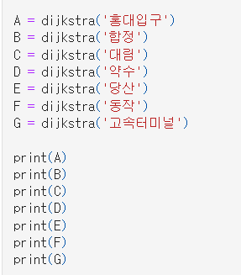
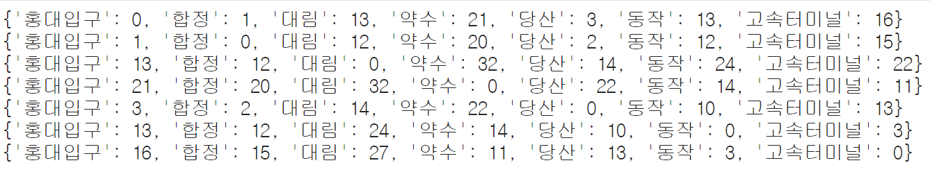
시작점 지정 후 결과값 도출
각각의 최단거리
홍대입구를 시작점으로 했을 때
합정을 시작점으로 했을 때
대림을 시작점으로 했을 때
약수를 시작점으로 했을 때
당산을 시작점으로 했을 때
동작을 시작점으로 했을 때
고속터미널을 시작점으로 했을 때

Slide 13
Q-Learning
강화학습 기법 중 가장 기본이 되는 기법
반복 학습을 통해 최단거리를 찾는다.
특정 노드에서 특정 노드까지의 거리를 구할 수 있다.
Random Search이기 때문에 5000번의 반복을 통해 학습을 진행한다.

Slide 14
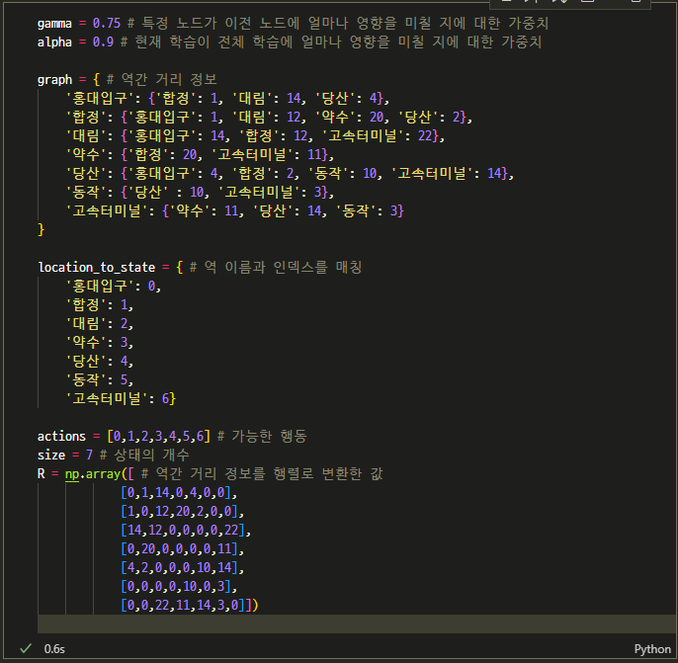
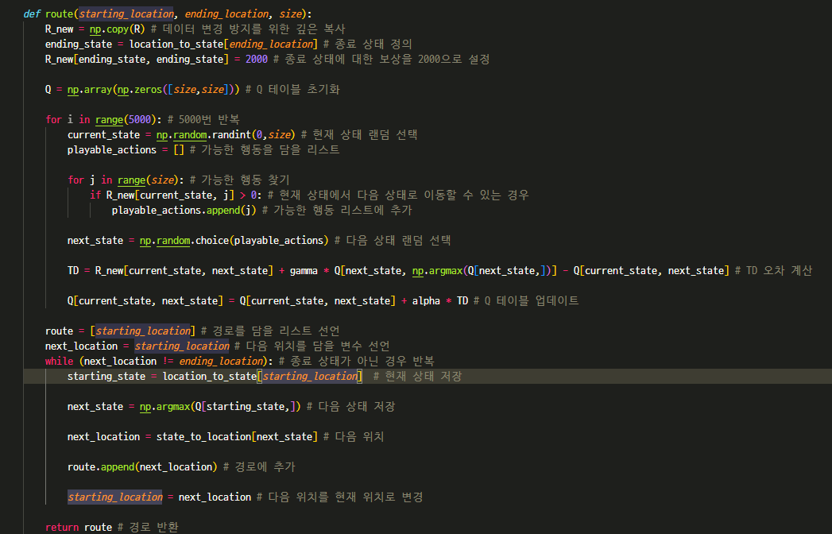
코드 설명

Slide 15
결과
홍대입구 -> 합정 (1 minute)
홍대입구 -> 합정 -> 대림 (13 minute)
홍대입구 -> 합정 -> 약수 (21 minute)
홍대입구 -> 당산 (3 minute)
홍대입구 -> 당산 -> 동작 (13 minute)
홍대입구 -> 합정 -> 당산 -> 동작 -> 고속터미널 (16 minute)

